Slide 1
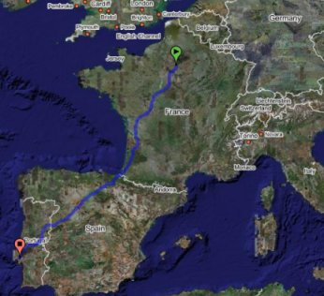
الشاشة ما قبل الرئيسية (المقدمة)
يتم عرض فيديو (برومو) مدته تتراوح من 5 الى 10 ثواني
تخطي

Slide 2




ارشادات
أطلس
سلطـنة عـمان
المادة النصية
الصور
الفيديوهات
الخرائط

Slide 3


أطلس
سلطـنة عمان
خرائط العالم
طبيعية.
سياسية.
المناخ.
المد الحراري.
المعدل المطري السنوي.
أقاليم مناخية.
نباتات.
السكان.
الزلازل والبراكين.
أهم المعالم الطبيعية في العالم.
خرائط القارات
خرائط الوطن العربي
خرائط الدول
الخريطة
خرائط الدول
مفتاح الخريطة

Slide 4

أطلس
سلطـنة عمان
ظواهر طبيعية
ظواهر طبيعية.
قشرة أرضية.
طبيعة سكانية.
الزلازل والبراكين.
طبيعة الأرض.
عندما تمطر الأمطار تبتل ملابسنا فنقوم بغسيلها فتجففها الرياح وتطهرها أشعة الشمس الحارقة وهذا يوفر علينا ثمن الدراي كلين. وعجبي

Slide 5


أطلس
سلطـنة عمان
ظواهر طبيعية
ظواهر طبيعية
قشرة
أرضية
طبيعة
سكانية
الزلازل
والبراكين
طبيعة
الأرض
الجبال
الوديان

Slide 6
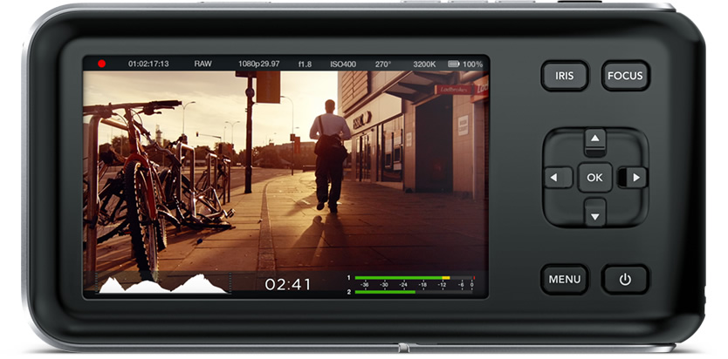
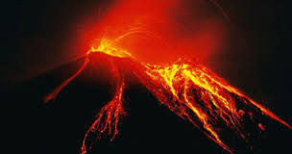
أطلس
سلطـنة عمان
ظواهر طبيعية
قشرة أرضية
طبيعة سكانية
الزلازل والبراكين
طبيعة الأرض
الجبال والهضاب

